Slide 1

SIAAF WEB
INSTRUCTIVO PARA REALIZAR SEGUIMIENTO DE MERCADEO

Slide 2

Acceso
Ingrese desde su navegador al sitio web de la Universidad: http://www.unisimon.edu.co/ y seleccionar en menú principal la opción «Portales»

Slide 3

Dirigirse a la sección «Portal Profesores y Administrativos»

Slide 4

Digite su usuario y contraseña para acceder al sistema y luego presione sobre el botón «Acceder»

Slide 5
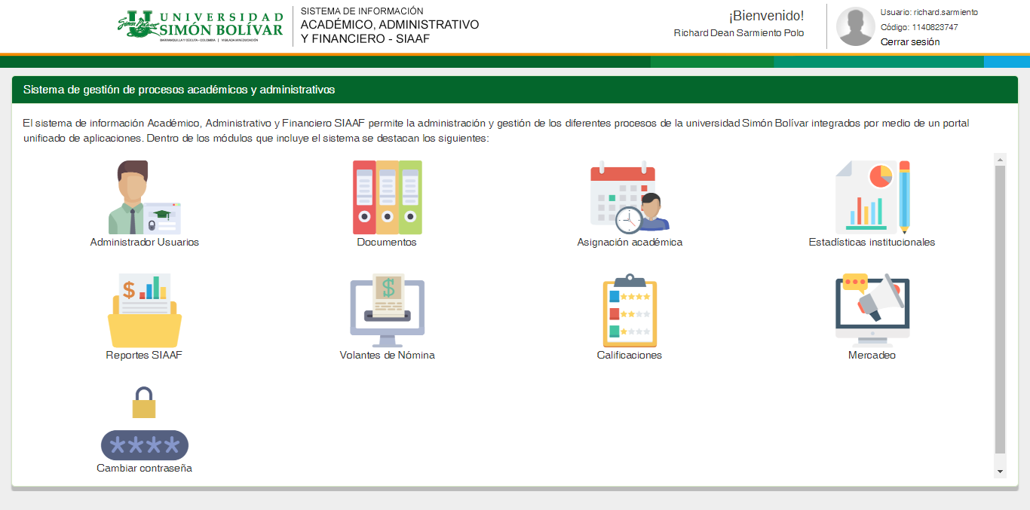
Luego de ingresar al sistema deberá seleccionar el módulo «Mercadeo»

Slide 6
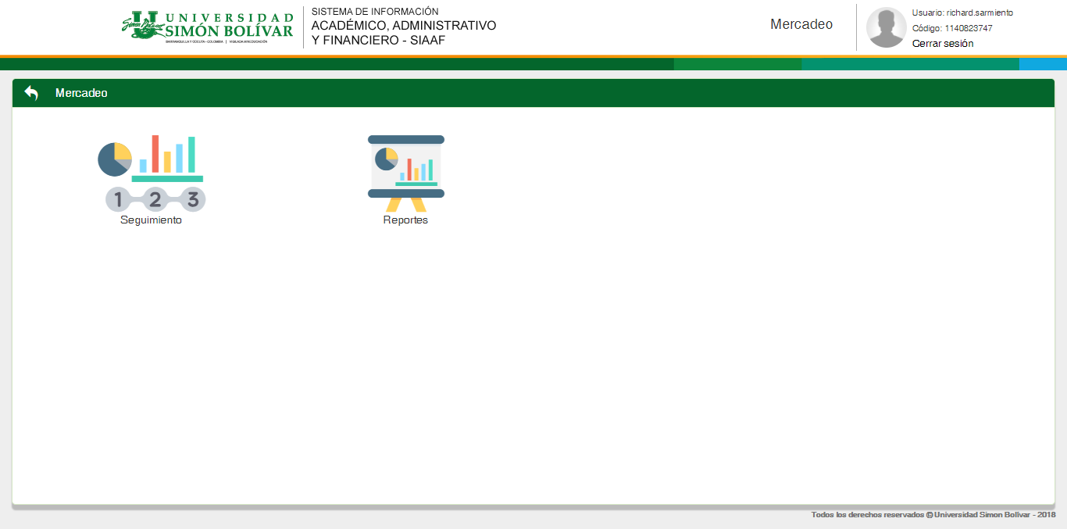
Luego de ingresar al módulo deberá acceder a la sección «Seguimiento»

Slide 7
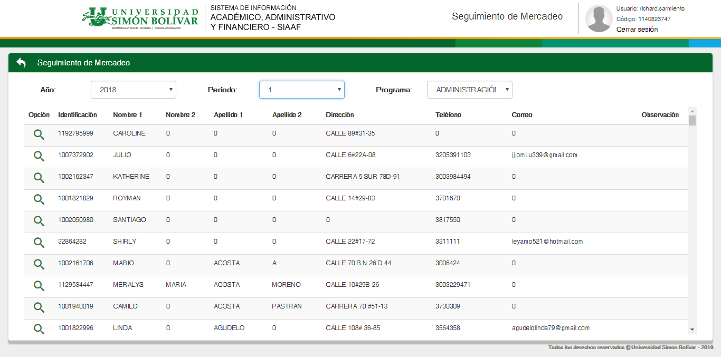
Para realizar la búsqueda de un seguimiento seleccione entre los filtros el Año, Periodo y Programa

Slide 8
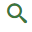
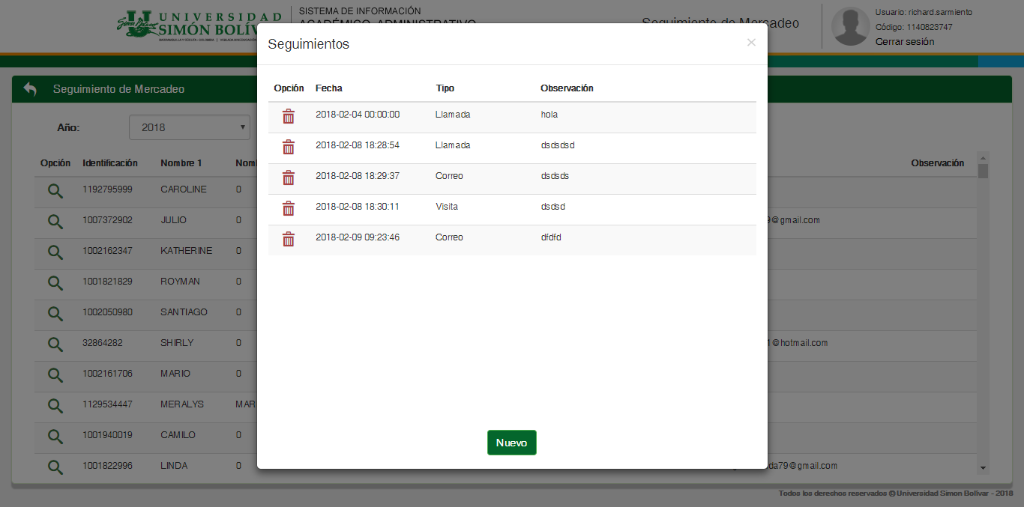
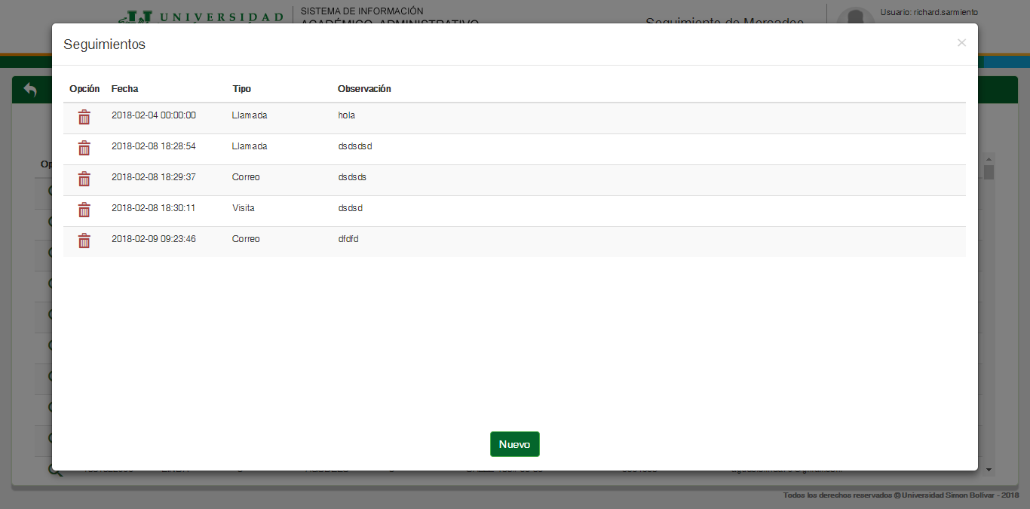
VISUALIZAR SEGUIMIENTO
Para realizar la visualización del seguimiento presione el botón « » correspondiente al registro

Slide 9
ELIMINAR SEGUIMIENTO
Para realizar la eliminación de un seguimiento presione el botón « » correspondiente al registro

Slide 10
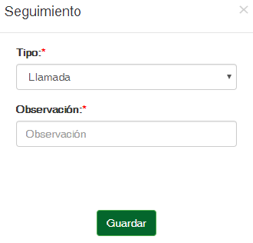
CREAR SEGUIMIENTO
Para realizar la creación de un seguimiento presione el botón «Nuevo», posteriormente complete la información solicitada en el formulario desplegado y finalice presionando el botón «Guardar»

